Slide 1

Název školy: Střední průmyslová škola, Ostrava - Vítkovice, příspěvková organizace
Autor: Mgr. Pavlína Hůrková
Datum: 4. 8. 2012
Název: VY_22_INOVACE_ 1.1.7
Číslo projektu: CZ.1.07/1.5.00/34.0125
Téma: Ostrava and Surroundings
Anotace: Materiál slouží k ilustraci výkladu učitele k probíranému tématu.

Slide 2
OSTRAVA AND SURROUNDINGS
OSTRAVA A OKOLÍ

Slide 3


OSTRAVA

Slide 4
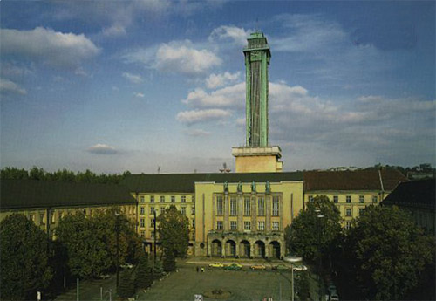
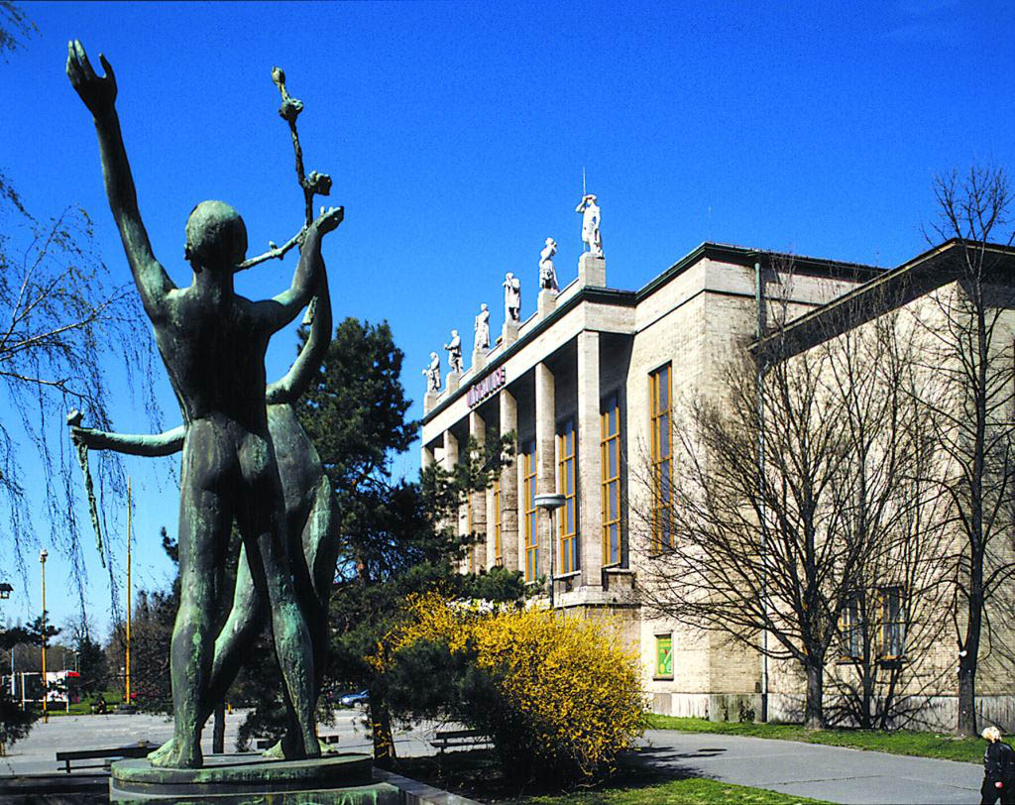
OSTRAVA

Slide 5
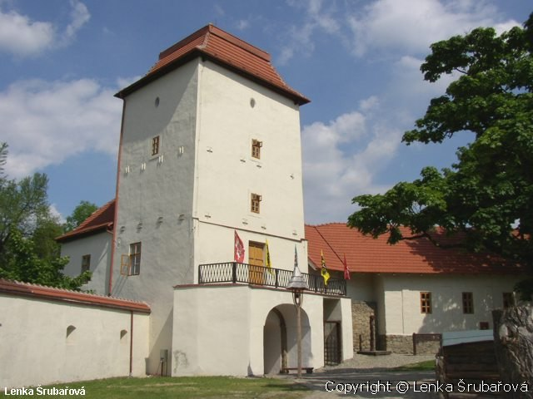
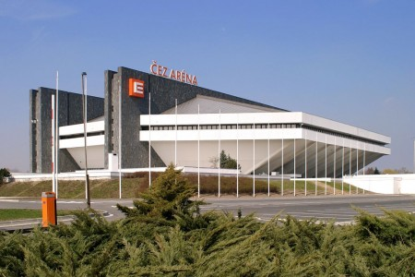
OSTRAVA

Slide 6
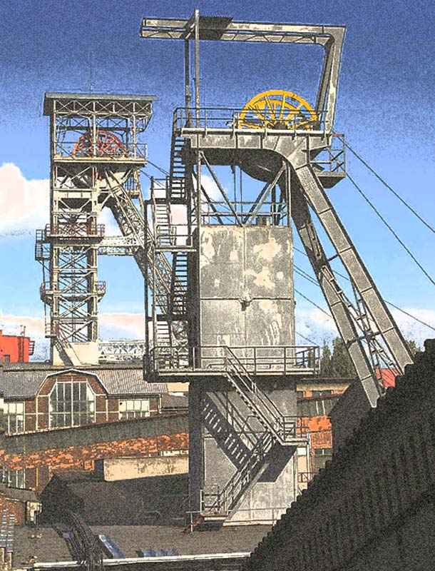
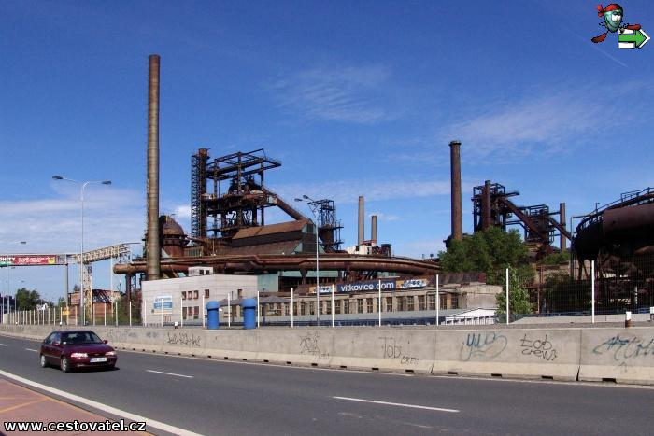
OSTRAVA

Slide 7
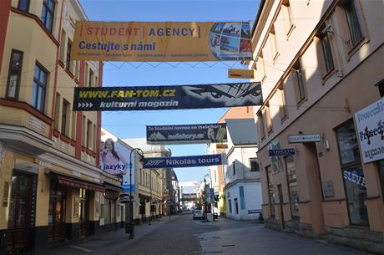
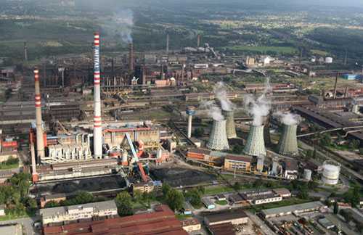
OSTRAVA

Slide 8
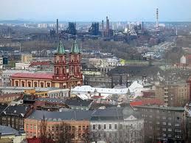
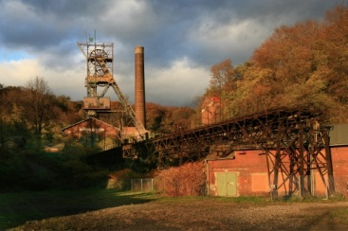
OSTRAVA

Slide 9
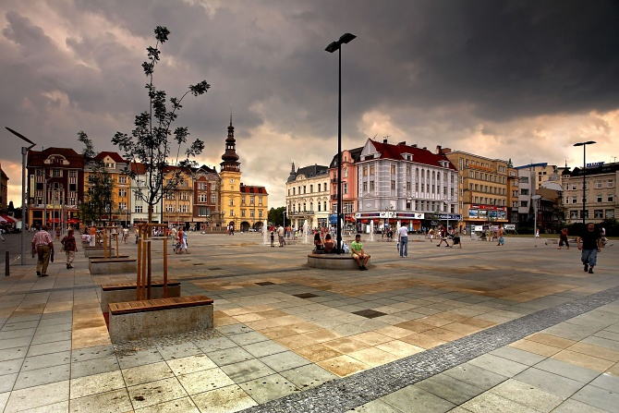

OSTRAVA

Slide 10
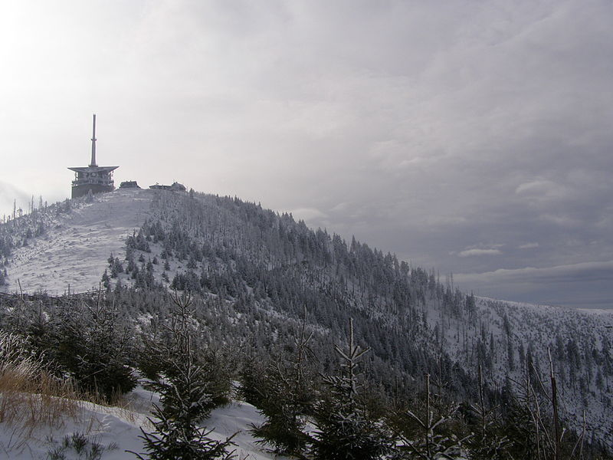
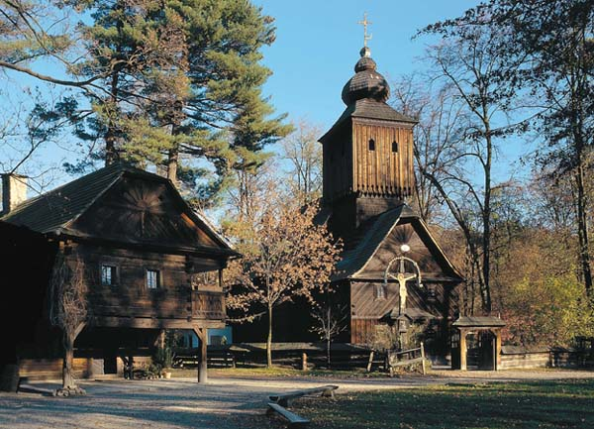
THE BESKYDY MOUNTAINS

Slide 11
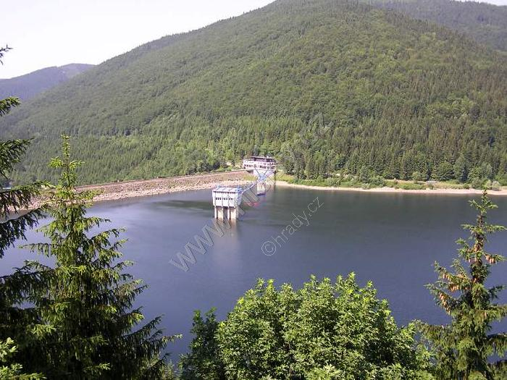
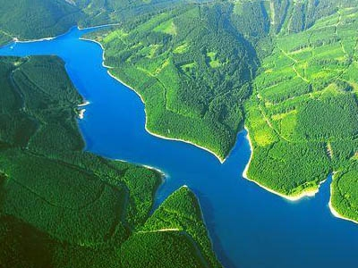
THE BESKYDY MOUNTAINS

Slide 12
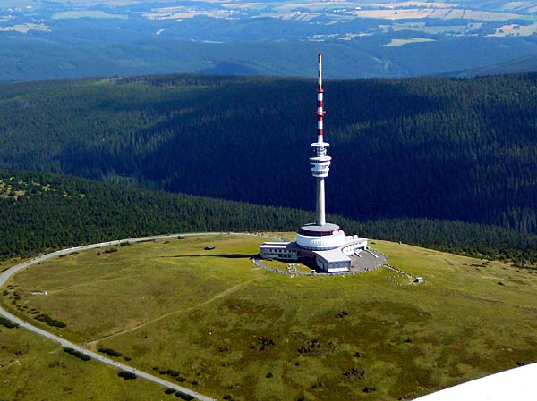
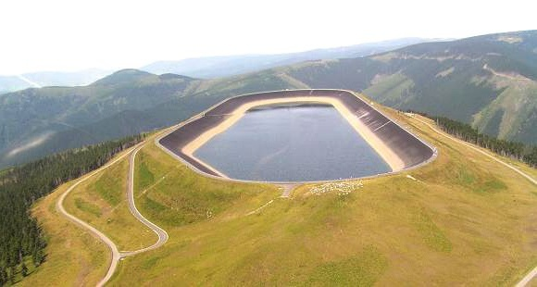
THE JESENÍKY MOUNTAINS

Slide 13
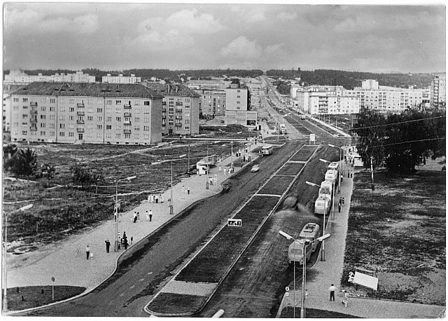
HAVÍŘOV

Slide 14
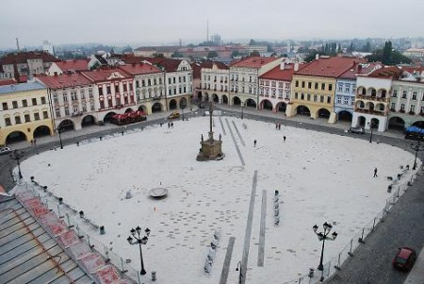
NOVÝ JIČÍN

Slide 15
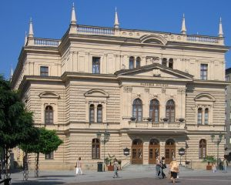

OPAVA

Slide 16
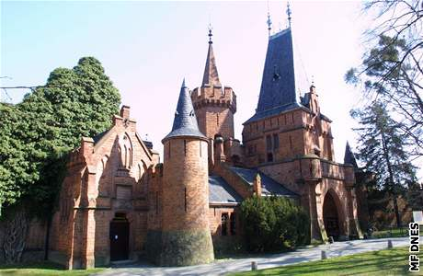
HRADEC NAD MORAVICÍ

Slide 17
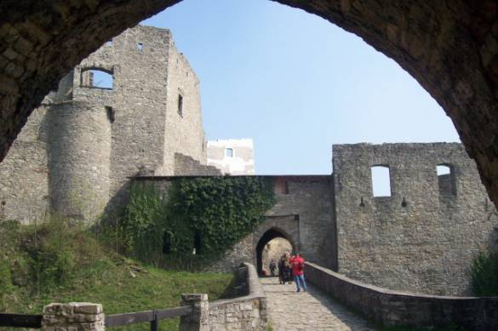
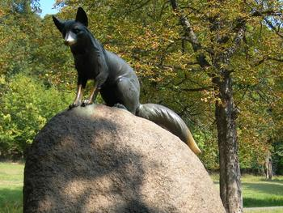
HUKVALDY

Slide 18
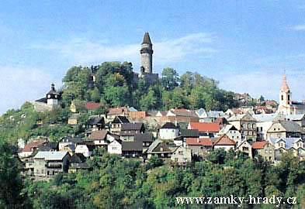
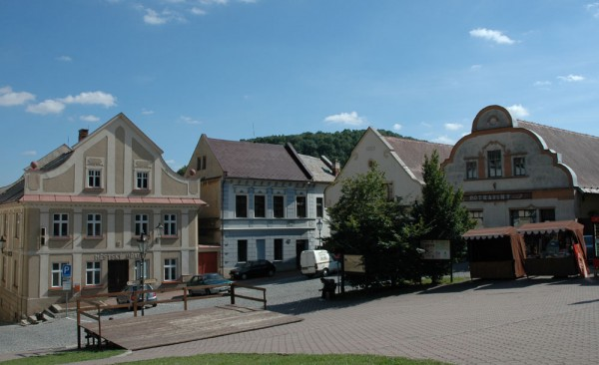
ŠTRAMBERK

Slide 19
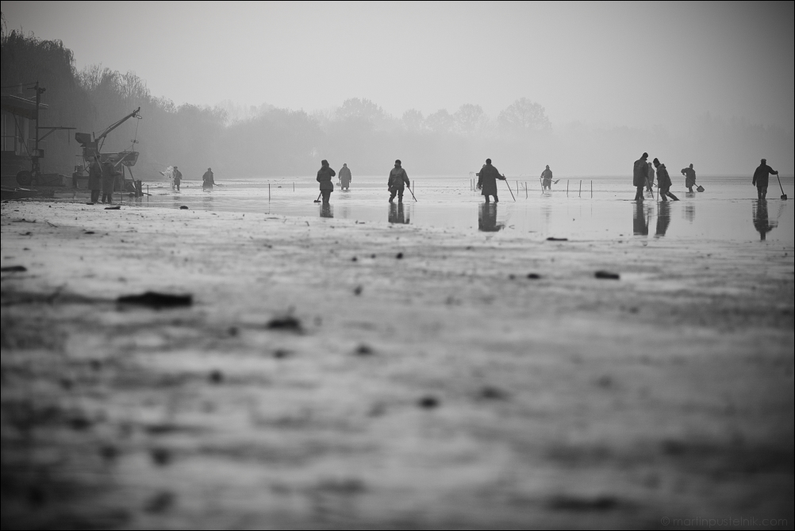
JISTEBNÍK

Slide 20
Děkuji za pozornost.
Zpracovala Mgr. Pavlína Hůrková
Zdroje: Wikimedia Commons.com

